Slide 1
Jaunimo NVO ir atviro darbo su jaunimu veikla darbo su rizikos vaikais ir jaunimu srityje
2013 m. vasario 24 d.
Rokiškio švietimo centras
P. Širvio g. 1, Rokiškis

Slide 2
Lietuvos Respublikos Vyriausybės 2012–2016 metų programos įgyvendinimo prioritetines priemones(2013 m. kovo 13 d. Nr. 228),
7.3 Jaunimo politika . Priemonės 97,98, 99, 100
Priemonės (97,98, 99, 100) | Atsakingos institucijos | Įgyvendinimo laikotarpis
Numatyti priemones ir veiksmus jaunimo užimtumui didinti ir verslumui skatinti | Socialinės apsaugos ir darbo ministerija | 2013 metų II ketvirtis
Apibrėžti darbo su jaunimu sampratą ir jo principus, tobulinti institucijų, dirbančių jaunimo srityje, veiklą ir funkcijas | Socialinės apsaugos ir darbo ministerija | 2014 metų II ketvirtis
Didinti jaunimo nedarbo prevenciją: plėsti ir gerinti profesinį informavimą, orientavimą ir konsultavimą, supažindinti jaunuolius su šiuolaikinės visuomenės socialinės ir ekonominės plėtros tendencijomis ir įsidarbinimo galimybėmis | Socialinės apsaugos ir darbo ministerija | 2015 metų I ketvirtis
Nuosekliai didinti baziniuose kariniuose mokymuose dalyvaujančių jaunuolių skaičių ir tęsti jaunesniųjų karininkų vadų rengimo kursus | Krašto apsaugos ministerija | 2013–2016 metai

Slide 3
Lietuvos Respublikos Vyriausybės 2012–2016 metų programos įgyvendinimo prioritetines priemones(2013 m. kovo 13 d. Nr. 228),
7.3 Jaunimo politika . Priemonių 97,98, 99, 100 numatomi įgyvendinimo rezultatai
Priemonių 97,98, 99, 100 numatomi įgyvendinimo rezultatai | Atsakingos institucijos | Įgyvendinimo laikotarpis
Pagrindiniai rodikliai (svarbiausi rezultatai): 1. Jaunimo (15–24 metų) nedarbo lygis, procentais: 2012 metais – 26,8 (prognozuojamas); 2016 metais – 16,3. 2. Atvirų jaunimo centrų ir erdvių veikloje dalyvaujančių jaunų žmonių skaičiaus padidėjimas 2016 metais, palyginti su 2012 metais, 50 procentų (2012 metais – 6 559 asmenys) | Socialinės apsaugos ir darbo ministerija, Krašto apsaugos ministerija | 2014–2016 metai – įgyvendinimas

Slide 4
Bendra situacija
2014 m. sausio 1 d. Rokiškio rajono savivaldybės teritorijoje gyveno 32 754 tūkst. gyventojų,
    iš jų 22 proc.(6349)sudaro jauni žmonės 14-29 metų amžiaus.
2013 m. rugsėjo 1 d. duomenimis rajono bendrojo ugdymo mokyklose mokosi 4065 mokiniai,
    iš jų 1853 yra 14- 18 metų jaunimas.
Notes:
Lietuvos statistikos departamento ir Mokinių registro duomenimis

Slide 5
14-29 metų jaunimo rizikos grupės
Rokiškio rajone
1. Socialinių rizikos veiksnių įtaką patiriantis 14-18 m. mokyklinio amžiaus jaunimas
      Aukščiau išvardintus rizikos veiksnius patiria apie 600 (30 proc.) 14-18 metų jaunimo.
2. Nesimokantis ir mokyklos nelankantis 14-18 metų jaunimas Rokiškio rajono savivaldybėje
      Nesimokančių ir mokyklos nelankančių vaikų informacinės sistemos (NEMIS) 2014 m. vasario 1 dienos duomenimis Rokiškio r. savivaldybėje yra 62 (14-18 metų mokyklinio amžiaus vaikų ir jaunimo).
3. Vaikai ir jaunimas Socialinės rizikos šeimose
      Socialinės paramos šeimai informacinės sistemos (SPIS) Rokiškio rajono savivaldybėje 2014 m. vasario 4 d. duomenimis yra 72 (14-18 metų mokyklinio amžiaus vaikų ir jaunimo).
4. Vaikai ir jaunimas, esantis policijos akiratyje
      Panevėžio apskrities vyriausiojo komisariato Rokiškio r. policijos komisariato 2013-12-31 d. duomenimis 14-18 m. vaikų, kurių elgesiu domisi policija 20, o 2013-07-01 -25 vaikai.
5. Jaunimo (16-29 metų) užimtumo problemos
      Panevėžio teritorinės darbo biržos Rokiškio skyriaus 2014 m. vasario 1 dienos duomenimis bedarbiais registruoti 517 jauni iki 29 metų amžiaus rajono gyventojai, iš jų: 250 – neturintys profesinio pasirengimo, 130 - nedirbę. Sausio pabaigoje bedarbiais buvo registruoti 284 jaunesni kaip 25 metų amžiaus bedarbiai ir jie sudarė 7,1 proc. rajono 16-24 metų amžiaus gyventojų.

Slide 6
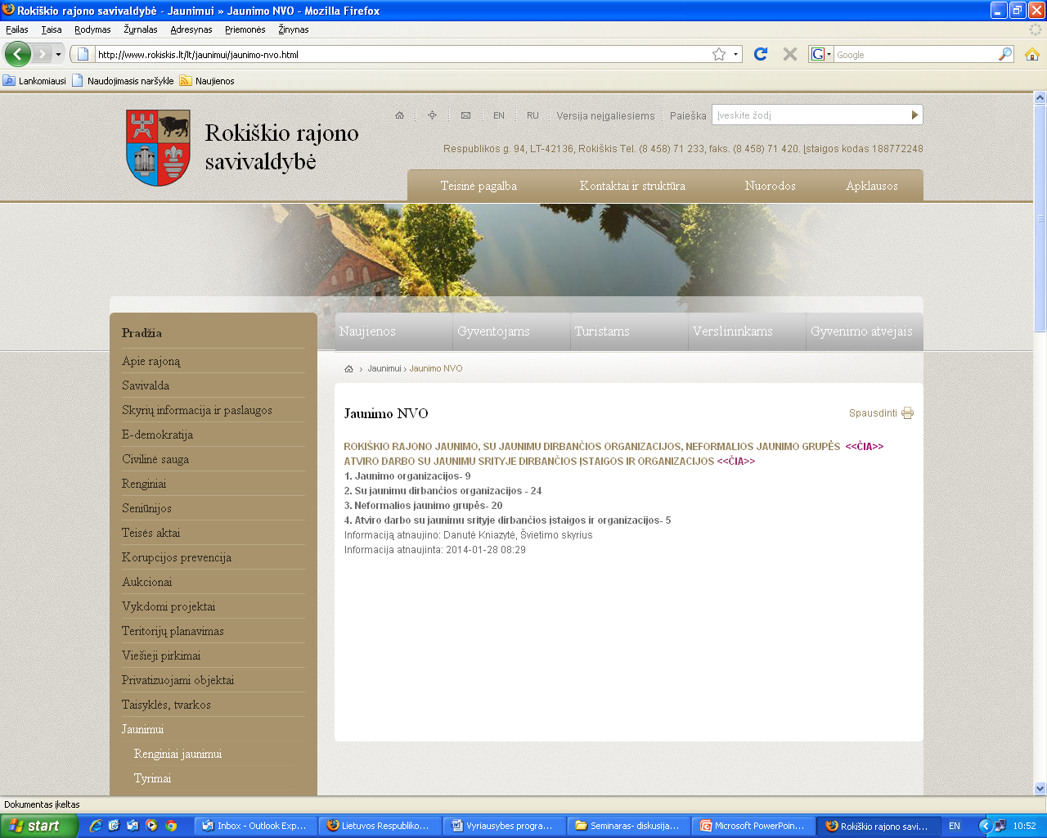
Rokiškio rajono jaunimo NVO ir atviras darbas su jaunimu

Slide 7
Europos Ekonominės Erdvės ir Norvegijos finansiniai mechanizmai
Programa LT05 „Socialinės rizikos vaikai ir jaunimas“
I programos priemonė
Lietuvos vaikų dienos centrų (toliau – VDC) plėtra;
II programos priemonė
Lietuvos atvirų jaunimo centrų (toliau – AJC) plėtra;
III programos priemonė
- Lietuvos vaikų dienos centrų kartu su atvira jaunimo erdve (toliau – VDC su AJE) plėtra;
IV programos priemonė
- darbui su rizikos grupės vaikais ir jaunimu reikalingų kompetencijų kėlimas (toliau – Kompetencijų kėlimas).

Slide 8
Jaunimo projektinė veikla 2008- 2013 m.
2008-2013 m. | Savivaldybės lėš0mis | JRD lėšomis | ES fondų lėšomis | Iš viso
Projektų skaičius | 73 | 13 | 26 | 112
Dalyvių skaičius | 5002 | 4023 | 8501 | 17 526
Panaudotos lėšos (tūkst. Lt) | 86,2 | 117,1 | 1 683,6 | 1 886,9

Slide 9
Jaunimo projektinės veiklos renginiai ir dalyviai 2013 m.
Veiklos | Renginių skaičius | Dalyvių (14-29 metų) skaičius
Suorganizuota mokymų(diskusijų, susitikimų ir pan.) | 14 | 375
Suorganizuota seminarų (kai dalyviai gavo sertifikatus) | 31 | 288
Suorganizuota kitų renginių | 201 | 190
Tarptautiniai jaunimo mainai | 2 | 60
Iš viso renginių ir dalyvių: | 248 | 913

Slide 10
Jaunimo įtrauktis per projektinę veiklą 2013 m.
Į vykdomas projektų veiklas įtraukta/sukurta: | Įtrauktų jaunų žmonių skaičius
Savanorių | 136
Savanorių 16-29 metų, kurie nesimoko ir nedirba | 10
Socialinę atskirtį patiriančių jaunų žmonių | 30
Anksčiau nedalyvavusių jaunų žmonių | 95
Sukurta naujų organizacijų struktūrinių padalinių (suburta neformalių grupių ir pan.) | 5

Slide 11
Mokyklų, VDC, JC, AJE, vaikų ir jaunimo organizacijų galimybės veikti kartu
Vaikų ir jaunimo socializacijos programa
Nevyriausybinių organizacijų programa
Visuomenės sveikatos programa
Erazmus+:Veiklus jaunimas
Atviro darbo su jaunimu AJC/AJE
Jaunimo garantijų programa
Jaunimo savanorystės programa

Slide 12
Erazmus + biudžetas (planuojama Lietuvai 2014 m. )≈ 19,7 mln. EUR

